Slide 1
BİLGİSAYAR DONANIMI DERSİ (10.HAFTA)
AMAÇ
Bilgisayarın donanım parçalarını öğrenebilmek.
ARAŞTIRMA
Bilgisayarın donanım parçaları hakkında bilgi toplayınız.

Slide 2
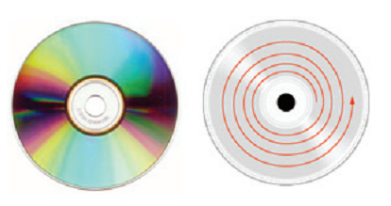
BİLGİSAYARIN DONANIM PARÇALARI
Optik diskler ve sürücüler
CD (Compact Disc)
Verilerin ışık(lazer) etkisi ile kaydedilip okunabildiği disklere optik diskler denilmektedir. Veriler bu diskleri üzeride kalıcı olarak depolanmaktadır.

Slide 3
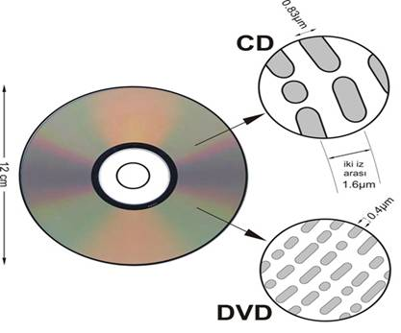
CD üzerinde tek bir iz vardır ve sarmal yapıdadır. Bu izler arasındaki uzaklık 1.6 mikron, iz üzerindeki oyuk ve en küçük oyuk uzunluğu ise 0.83 mikrondur.

Slide 4
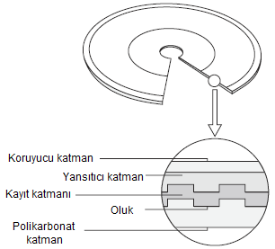
CD-ROM (CD-Read Only Memory): Yazılamayan sadece okunabilen hafıza elemanıdır. Veriler fabrika ortamında kalıp şeklinde işlenir.

Slide 5
CD-R (CD Recordable): CD yazıcılar ile üzerine veri yazılabilen hafıza elemanlarıdır. Disk üzerine yazılan bir alana başka verilerin yazılamadığı ve silinemediği disklerdir.

Slide 6
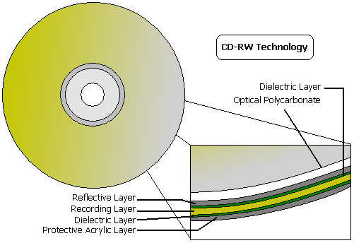
CD-RW (CD Re-Rewritable): Yazılıp silinebilen optik disklerdir. Yazma silme sayısı sınırlıdır. Bu diskler üzerine eski veri silinmeden yeni bir veri yazılamaz.

Slide 7
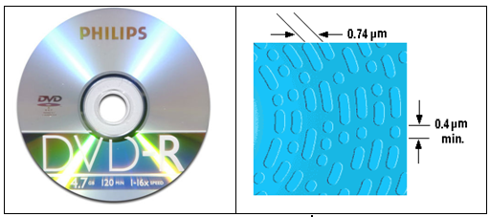
DVD (Digital Versalite Disc/Digital Video Disc)
CD’ler ile aynı fiziksel büyüklüğe sahip ama veri kapasiteleri daha büyük olan optik disk elemanlarıdır. Disk üzerindeki bit alanları ve izler arasındaki uzaklık küçültülerek birim alana daha çok veri sığdırılmıştır. İzler arasındaki uzaklık 0.74 mikron ve en küçük oyuk uzunluğu 0,4 mikrondur.

Slide 8
Yapı olarak CD’lerden bir diğer fark katman yapısıdır. Tek katmanlı ve tek yüzlü en küçük kapasiteye sahip 2cm çaplı bir disk 4.7GB veri depolayabilmektedir. Yüz ve katman yapıları tek DVD’de birden çok kayıt ortamı oluşturmaktadır.
 | Tek katman |  | Çift katman
Boyut | Kapasite (GB) | İsimlendirme | Kapasite | İsimlendirme
12cm, tek yüz | 4.7 | DVD-ROM 5 | 8.5 | DVD-ROM 9
12cm, çift yüz | 9.4 | DVD-ROM 10 | 17.1 | DVD-ROM 14
8 cm, tek yüz | 1.4 | DVD-ROM 5 | 2.6 | DVD-ROM 9
8cm, çift yüz | 2.8 | DVD-ROM 10 | 5.2 | DVD-ROM 14

Slide 9
DVD-ROM (DVD Read Only Memory): CD-ROM gibi fabrika ortamında verilerin yansıtıcı metal bir katmanlar kaplanmasıyla oluşur.
DVD-R (DVD Recordable): CD-R yapısıyla aynıdır. DVD yazıcılar ile yazılabilen ve yazılmış DVD’lerin üzerine tekrardan yazım yapılamayan optik disklerdir.
DVD+R: DVD-R gibi aynı amaçla kullanılır ama saralarında küçük miktarda kapasite ve hata yönetimi gibi farklar vardır. Bu disklerin performansı daha iyidir.
DVD-RW (DVD ReWritable): yazılıp silinebilen disklerdir. Ömürleri sınırlıdır. Disk üzerinde yazılı bir alanın tekrar yazılabilmesi için önce silinmesi gerekmektedir.

Slide 10
DVD+RW: DVD-RW aynı sahiptirler. Rastgele veri erişimine izin verirler yani diskin tamamını silmeden istenilen alana veriyi ekleyip çıkartılabilmektedir.
DVD-RAM (Random Access Memory): Son teknoloji DVD modelidir. DVD+RW’lara göre ömürleri daha uzundur. Veriler sarmal şekilde değil sabit disklerde olduğu gibi iz ve sektörlerde tutulur.
HD-DVD (High Definition): Verilerin daha yoğun olarak yazıldığı disklerdir. Yazım için mavi lazer kullanılır. Kapasiteleri çift yüz 60GB kadar çıkabilmektedir.

Slide 11
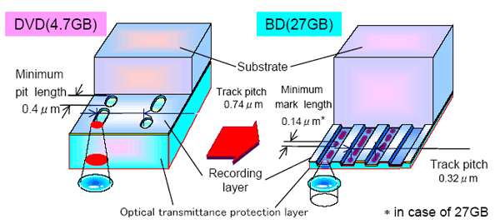
Blu-Ray Disc (BD)
Hali hazırda kullanılmakta olan DVD gibi optik disk teknolojileri veri yazmak ve okumak için kırmızı lazer kullanırken, bu yeni format mavi-menekşe lazer kullanmaktadır.

Slide 12
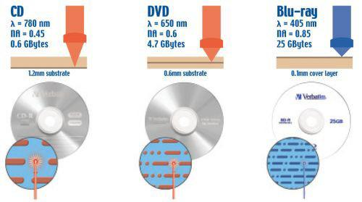
Aşağıdaki şekilde CD, DVD ve BD disklerin karşılaştırılmalı olarak özellikleri verilmiştir.

Slide 13
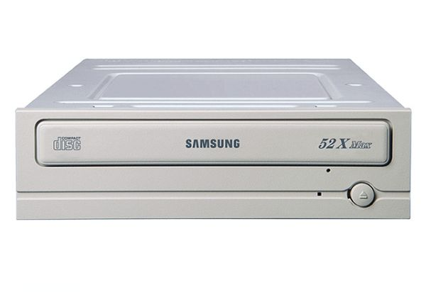
Optik sürücüler
Yukarıda anlatılan optik diskleri okumak için kullanılan donanım elamanıdır.
CD okuyucu ve yazıcı: CD-ROM’lar CD’leri yazamayan ama okuyabilen donanım elemanlarıdır.

Slide 14
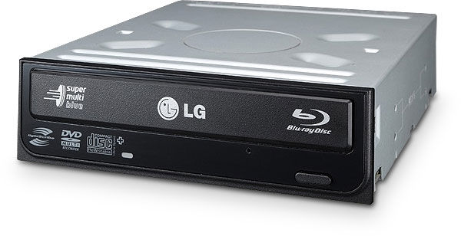
DVD-okuyucu/yazıcı ve Blu-Ray okuyucu/yazıcı: Tüm disk okuyucuların çalışma prensibi aynı sayılır tek fark kullanılan ışığın dalga boyu, iz ve oyuk büyüklüğü ve okunan diskin katman yerleşim yeridir.

Slide 15
TEŞEKKÜRLER

